Slide 1

Hiểu về sức khỏe gan

Slide 2

Hôm nay chúng ta sẽ nói về…
Tại sao gan là phần quan trọng của cơ thể quý vị
Những điều quý vị cần biết về bệnh gan
Ai có thể bị bệnh gan và các dấu hiệu thường thấy
Xét nghiệm sức khỏe gan quý vị
Cách giữ cho gan quý vị khỏe mạnh
Tìm kiếm sự trợ giúp và hỗ trợ

Slide 3

Sự thật về gan quý vị
Gan: bên phải cơ thể
Đây là bộ phận lớn đảm nhận hơn 500 chức năng cần thực hiện và gan:
Phân hủy thức ăn
Làm sạch máu quý vị
Chống nhiễm trùng
Giúp cung cấp năng lượng cho quý vị
Giúp tiêu hóa
Có thể tự phục hồi và tái sinh sau khi bị hư hại (nếu không trầm trọng)

Slide 4

Gan khỏe mạnh có tác dụng gì?
Tạo ra và lưu trữ đường và chất béo để tạo ra năng lượng cho cơ thể quý vị
Gan xử lý những gì quý vị ăn, uống và thuốc quý vị dùng
Gan giúp làm sạch máu quý vị khỏi các chất độc có hại cho cơ thể quý vị
Gan chống lại nhiễm trùng và giúp tiêu hóa thức ăn
Có thể tự phục hồi và tái sinh sau khi bị hư hại (nếu không trầm trọng)

Slide 5

Bệnh gan là gì?
Bệnh gan làm tổn thương gan và khiến gan không thể hoạt động bình thường:
Nhiều vấn đề sức khỏe có thể ảnh hưởng đến gan:
Viêm gan siêu vi
Gan nhiễm mỡ
Bệnh gan do rượu bia gây ra
Tình trạng di truyền
Ung thư gan
Hầu hết những người bị bệnh gan không cảm thấy bị bệnh hoặc không có triệu chứng.
Bệnh gan có thể gây suy gan và ung thư gan!

Slide 6
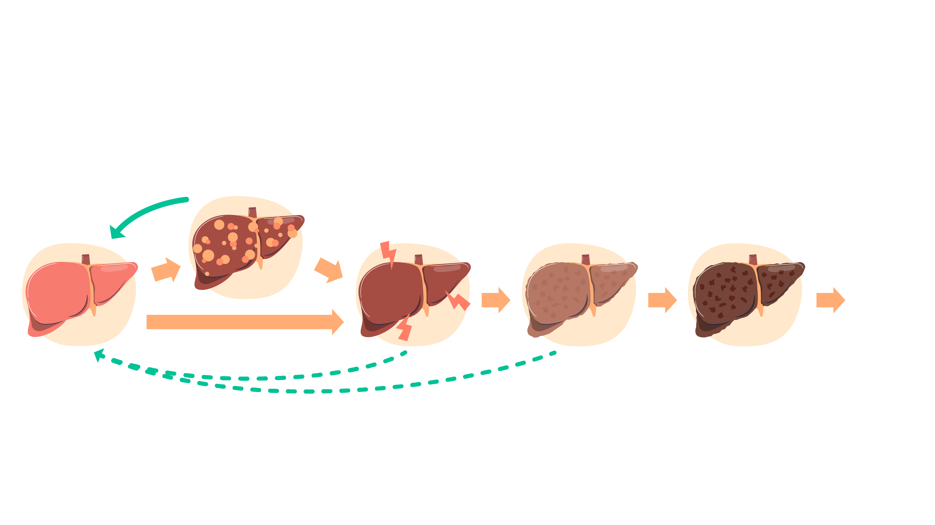
Các giai đoạn bệnh gan
Gan nhiễm mỡ
Gan khỏe mạnh
Viêm gan (viêm)
Xơ gan (sẹo)
Xơ gan
Suy gan
Ung thư gan

Slide 7

Ai có nguy cơ bị bệnh gan?
Bệnh gan có thể ảnh hưởng đến bất kỳ ai nhưng những người có nguy cơ bị tổn thương gan là những người:
Gan bị nhiễm mỡ
Uống quá nhiều rượu bia
Bị viêm gan B hoặc viêm gan C
Có vấn đề ảnh hưởng đến hệ thống miễn dịch của họ
Bị bệnh gan bẩm sinh

Slide 8

Viêm gan siêu vi là gì?
Viêm gan có nghĩa là gan bị viêm.
Ở Úc, các loại vi-rút gây viêm gan thường thấy nhất là vi-rút viêm gan A, viêm gan B và viêm gan C.
 | Bệnh này lây lan thế nào? | Bệnh này có thể trở thành mạn tính (lâu dài) không? | Có cách điều trị không? | Có cách chữa dứt không? | Có vắc-xin không?
Viêm gan A | Thức ăn và nước bị dính mầm bệnh | Không | Không cụ thể | Hệ miễn dịch | Có
Viêm gan B | Mẹ lây sang con, máu tiếp xúc với máu, quan hệ tình dục | Có | Có | Không | Có
Viêm gan C | Máu tiếp xúc với máu | Có | Có | Có | Không

Slide 9

Những triệu chứng bệnh gan thường thấy là gì?
Các triệu chứng là:
Buồn nôn
Mất cảm giác thèm ăn hoặc sụt cân
Vàng mắt hoặc vàng da
Sưng ở bụng và phù mắt cá chân
Thông thường không có triệu chứng nào cho đến khi gan bị tổn thương trầm trọng

Slide 10

Xét nghiệm bệnh gan
Hãy thảo luận với bác sĩ hoặc bác sĩ gia đình (GP) nếu quý vị lo lắng hoặc có thắc mắc về sức khỏe gan của mình.
Xét nghiệm máu –
kiểm tra chức năng gan quý vị
Rọi chụp –
Siêu âm, CT hoặc MRI để kiểm tra tình trạng viêm, sưng hoặc sẹo ở gan
Sinh thiết gan –
lấy mẫu nhỏ mô gan quý vị để biết gan quý vị đang hoạt động như thế nào

Slide 11

Xét nghiệm viêm gan B và viêm gan C
Hiện có nhiều loại xét nghiệm máu khác nhau để phát hiện viêm gan B và C. Những xét nghiệm này dễ thực hiện và bảo mật.
Xét nghiệm viêm gan B sẽ cho quý vị biết nếu quý vị:
Kết quả xét nghiệm viêm gan C sẽ cho quý vị biết nếu:
Bị nhiễm viêm gan B mạn tính (dài hạn) và cần được chăm sóc và điều trị
Đã phát triển sức đề kháng bảo vệ chống lại viêm gan B và không thể bị lại
Không có sức đề kháng bảo vệ chống lại viêm gan B và cần tiêm vắc-xin viêm gan B
Quý vị đã từng bị viêm gan C nhưng hiện tại không bị nữa
Nếu quý vị hiện bị viêm gan C và có thể chữa khỏi

Slide 12

Điều trị bệnh gan
Điều trị có thể là cách đối phó – bác sĩ sẽ tư vấn cho quý vị nếu quý vị cần điều trị.
Bằng thuốc (do bác sĩ gia đình kê toa), chế độ ăn uống và tập thể dục và có lối sống lành mạnh.
Một khi gan quý vị bị tổn thương trầm trọng (xơ gan), thì sẽ không thể phục hồi được.

Slide 13
Điều trị viêm gan B và C
Viêm gan B
Viêm gan C
Viêm gan B mạn tính - hãy đi khám bác sĩ thường xuyên (6-12 tháng một lần) để kiểm tra sức khỏe gan.
Điều trị có thể làm giảm tổn thương gan và giảm nguy cơ bị ung thư gan.
Bác sĩ sẽ tư vấn cho quý vị nếu quý vị cần dùng thuốc.
Viêm gan C điều trị bằng thuốc gọi là thuốc kháng vi-rút tác dụng trực tiếp (DAA, Direct Acting Anti-virals). Thuốc này là thuốc viên hoặc viên nén:
Loại bỏ vi-rút khỏi cơ thể quý vị
Có ít hoặc không có tác dụng phụ
Giảm nguy cơ bị tổn thương gan và ung thư gan
Chữa khỏi 95% số người bị viêm gan C.

Slide 14

Làm thế nào để bảo vệ bản thân khỏi bị viêm gan B và C?
Viêm gan B TIÊM VẮC XIN
Viêm gan C:
Không dùng chung vật dụng cá nhân như bàn chải đánh răng hoặc dao cạo râu
Chỉ xăm hình hoặc xỏ khuyên cơ thể với người chuyên nghiệp, có giấy phép và sử dụng thiết bị vô trùng (sạch)
Chỉ trải qua các thủ thuật y khoa và nha khoa do các chuyên gia có giấy phép thực hiện
Sử dụng bao cao su và chất bôi trơn khi quan hệ tình dục
Hãy cẩn thận khi thực hiện các thủ thuật y khoa và nha khoa khi đi du lịch nước ngoài
Đeo bao tay khi lau chùi máu
Không bao giờ dùng chung dụng cụ tiêm chích ma túy.

Slide 15

Chăm sóc gan quý vị
Có bốn yếu tố chính về lối sống đóng vai trò quan trọng khi chăm sóc gan.
Ăn uống đầy đủ chất dinh dưỡng
Giảm hoặc ngưng uống rượu bia
Tập thể dục
Chăm sóc bản thân

Slide 16

Nhờ giúp đỡ ở đâu
Tìm bác sĩ gia đình (GP)
General Practitioner (GP) - Bác sĩ gia đình (GP)
www.healthdirect.gov.au/australian-health-services
Sexual health clinics - Phòng khám sức khỏe tình dục - 1800 451 624 www.health.nsw.gov.au/sexualhealth
Multicultural HIV and Hepatitis Service - Dịch vụ HIV và Viêm gan Đa văn hóa www.mhahs.org.au

Slide 17
Nhờ trợ giúp bằng ngôn ngữ của quý vị ở đâu?
Nếu quý vị cần hỗ trợ để nói chuyện với bác sĩ hoặc nhà cung cấp dịch vụ chăm sóc sức khỏe bằng ngôn ngữ của mình:
Gọi đến Dịch vụ Thông Phiên dịch (TIS) theo số 13 14 50
Dịch vụ này miễn phí và bảo mật
Yêu cầu nhân viên lễ tân đặt hẹn thông dịch viên miễn phí cho quý vị
17

Slide 18

Hôm nay chúng ta đã học được gì?
đúng hay sai?
Gan xử lý hầu hết mọi thứ quý vị ăn và uống, ngay cả các hóa chất tiếp xúc với da quý vị.
Quý vị biết mình bị bệnh gan khi quý vị bắt đầu cảm thấy buồn nôn.
Nếu không điều trị, viêm gan B có thể gây ra bệnh gan.
Điều quan trọng nhất về gan khỏe mạnh là tập thể dục thật nhiều.

Slide 19

Những điều quan trọng cần ghi nhớ
Ăn uống đầy đủ dinh dưỡng và tập thể dục thường xuyên
Duy trì cân nặng cơ thể khỏe mạnh
Tránh uống hoặc giảm lượng rượu bia
Theo dõi sức khỏe gan quý vị với bác sĩ gia đình
Xét nghiệm viêm gan B và C (có vắc-xin ngừa viêm gan B)

Slide 20

Câu hỏi?

Slide 21

August 2025
Do dịch vụ dưới đây soạn thảo: Dịch vụ HIV và Viêm gan
Đa văn hóa NSW (NSW Multicultural HIV and Hepatitis Service
(MHAHS) mhahs.org.au

